Slide 1
题目选讲（五）
2023 年 11 月 15 日

Slide 2
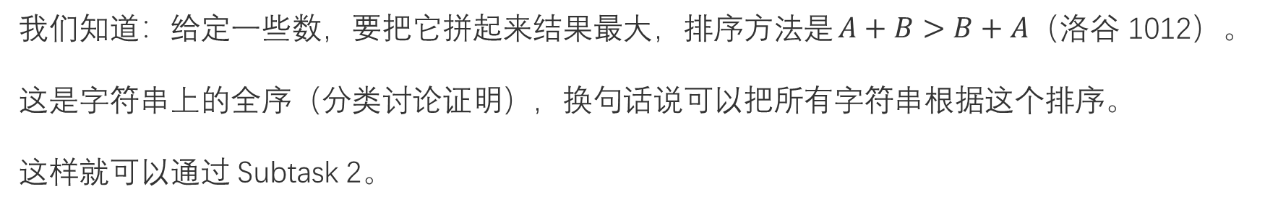
拼数
我们知道：给定一些数，要把它拼起来结果最大，排序方法是 $A+B>B+A$（洛谷 1012）。
这是字符串上的全序（分类讨论证明），换句话说可以把所有字符串根据这个排序。
这样就可以通过 Subtask 2。

Slide 3
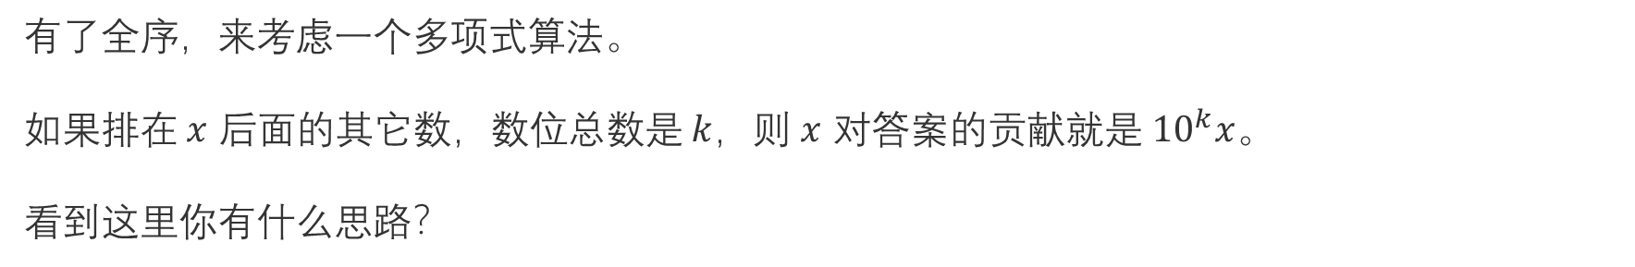
拼数
有了全序，来考虑一个多项式算法。
如果排在 $x$ 后面的其它数，数位总数是 $k$，则 $x$ 对答案的贡献就是 ${10}^{k}x$。
看到这里你有什么思路？

Slide 4
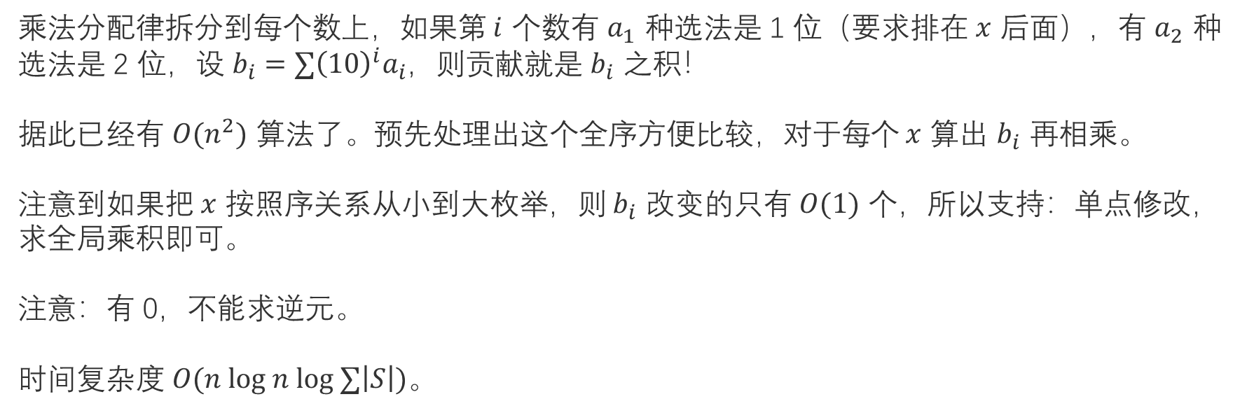
拼数
乘法分配律拆分到每个数上，如果第 $i$ 个数有 $a_{1}$ 种选法是 1 位（要求排在 $x$ 后面），有 $a_{2}$ 种选法是 2 位，设 $b_{i}=∑{\left(10\right)}^{i}a_{i}$，则贡献就是 $b_{i}$ 之积！
据此已经有 $O(n^{2})$ 算法了。预先处理出这个全序方便比较，对于每个 $x$ 算出 $b_{i}$ 再相乘。
注意到如果把 $x$ 按照序关系从小到大枚举，则 $b_{i}$ 改变的只有 $O(1)$ 个，所以支持：单点修改，求全局乘积即可。
注意：有 0，不能求逆元。
时间复杂度 $O(n log n log ∑\left|S\right|)$。

Slide 5
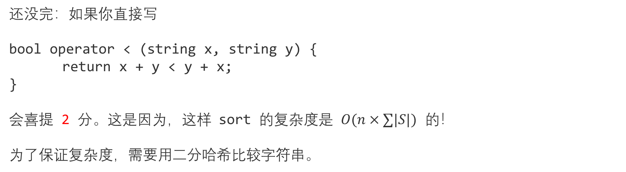
拼数：就这？
还没完：如果你直接写
bool operator < (string x, string y) {
return x + y < y + x;
}
会喜提 2 分。这是因为，这样 sort 的复杂度是 $O(n×∑|S|)$ 的！
为了保证复杂度，需要用二分哈希比较字符串。

Slide 6
函数传参
bool operator < (string x, string y) {
return x < y; // wrong
}
bool operator < (const string& x, const string& y) {
return x < y; // right
}
线段树 pushdown 标记也是一样的。

Slide 7
维护模意义下的 0
回忆 [TJOI2018] 数学计算：很多时候这个思想非常有用。

Slide 8
匹配计数
这就是 KMP 自动机板子题啊。

Slide 9
石子游戏
用任何方法模拟题目中的过程。
期望得分：15 分。

Slide 10
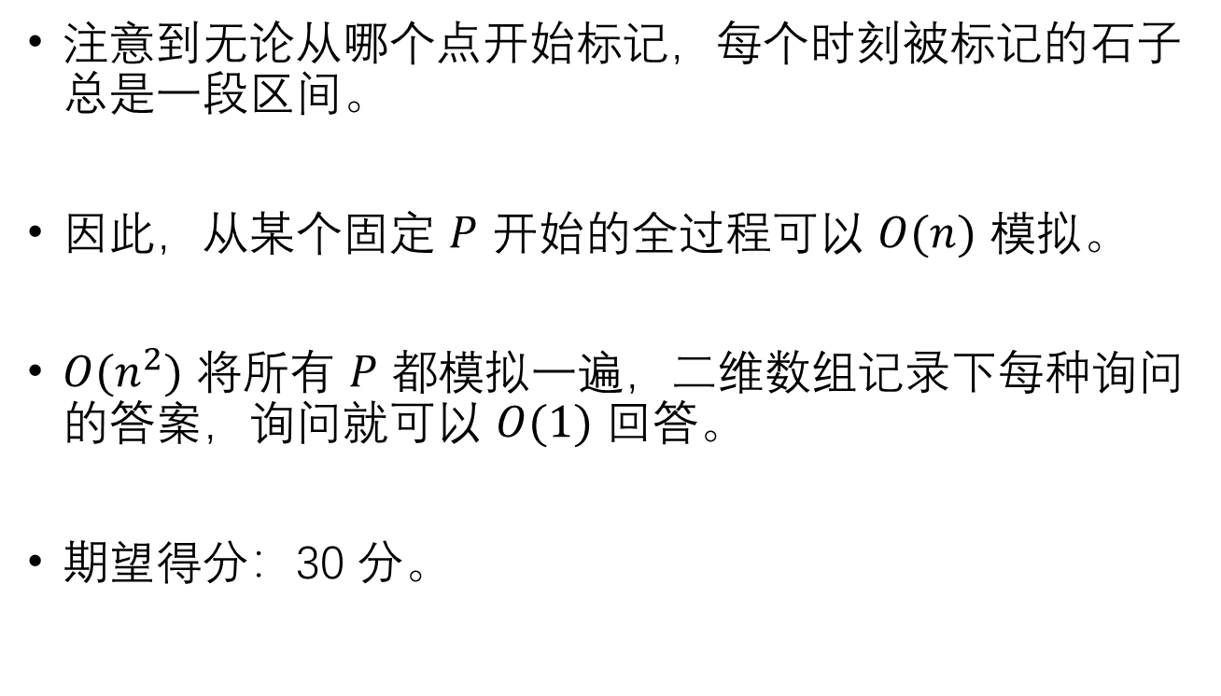
石子游戏
注意到无论从哪个点开始标记，每个时刻被标记的石子总是一段区间。
因此，从某个固定 $P$ 开始的全过程可以 $O(n)$ 模拟。
$O(n^{2})$ 将所有 $P$ 都模拟一遍，二维数组记录下每种询问的答案，询问就可以 $O(1)$ 回答。
期望得分：30 分。

Slide 11
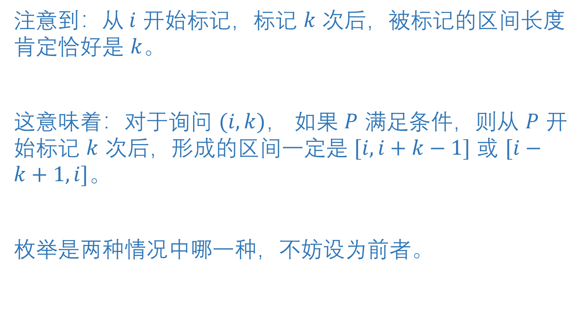
石子游戏
注意到：从$i$ 开始标记，标记 $k$ 次后，被标记的区间长度肯定恰好是 $k$。
这意味着：对于询问 $(i,k)$， 如果 $P$ 满足条件，则从 $P$ 开始标记 $k$ 次后，形成的区间一定是 $[i,i+k−1]$ 或 $[i−k+1,i]。$
枚举是两种情况中哪一种，不妨设为前者。

Slide 12
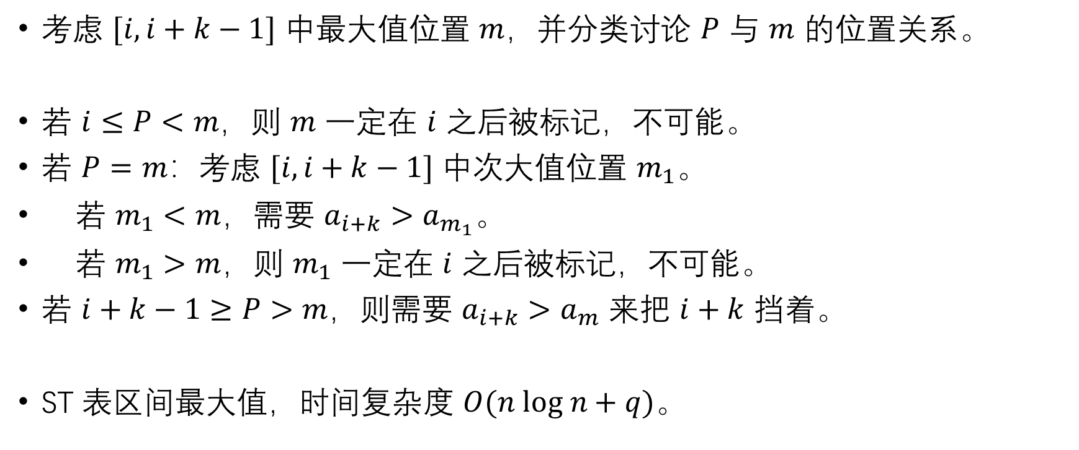
石子游戏
考虑 $[i,i+k−1]$ 中最大值位置 $m$，并分类讨论 $P$ 与 $m$ 的位置关系。
若 $i≤P<m$，则 $m$ 一定在 $i$ 之后被标记，不可能。
若 $P=m$：考虑 $[i,i+k−1]$ 中次大值位置 $m_{1}$。
若 $m_{1}<m$，需要 $a_{i+k}>a_{m_{1}}$。
若 $m_{1}>m$，则 $m_{1}$ 一定在 $i$ 之后被标记，不可能。
若 $i+k−1≥P>m$，则需要 $a_{i+k}>a_{m}$ 来把 $i+k$ 挡着。
ST 表区间最大值，时间复杂度 $O(n log n+q)$。

Slide 13
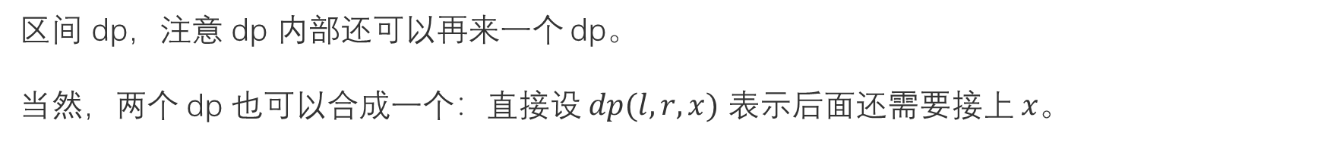
A
区间 dp，注意 dp 内部还可以再来一个 dp。
当然，两个 dp 也可以合成一个：直接设 $dp(l,r,x)$ 表示后面还需要接上 $x$。

Slide 14
B
题目的过程非常直观，直接模拟即可。

Slide 15
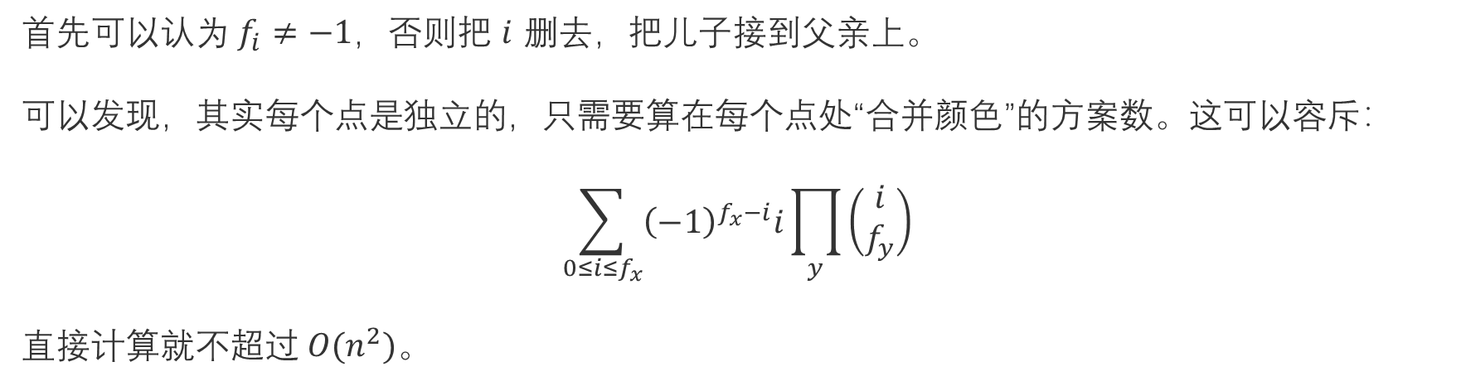
C
首先可以认为 $f_{i}≠−1$，否则把 $i$ 删去，把儿子接到父亲上。
可以发现，其实每个点是独立的，只需要算在每个点处“合并颜色”的方案数。这可以容斥：
$$\sum_{0≤i≤f_{x}}{{\left(−1\right)}^{f_{x}−i}i\prod_{y}{\left(\begin{aligned}i \\ f_{y}\end{aligned}\right)}}$$
直接计算就不超过 $O(n^{2})$。

Slide 16
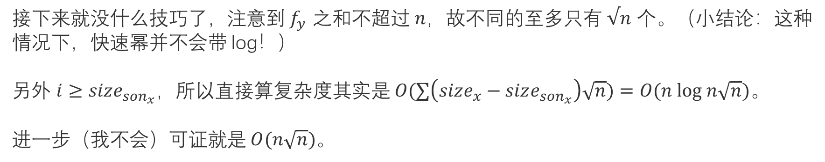
C
接下来就没什么技巧了，注意到 $f_{y}$ 之和不超过 $n$，故不同的至多只有 $√n$ 个。（小结论：这种情况下，快速幂并不会带 log！）
另外 $i≥size_{son_{x}}$，所以直接算复杂度其实是 $O(∑\left(size_{x}−size_{son_{x}}\right)\sqrt{n})=O(n log n\sqrt{n})$。
进一步（我不会）可证就是 $O(n\sqrt{n})$。

Slide 17
D
线段树维护类 Dijkstra 算法。
拓展：你能熟练写出类似的问题和对应解法吗？（点 -> 区间，区间 -> 点）

Slide 18
D
线段树维护类 Dijkstra 算法。
你能熟练写出类似的问题和对应解法吗？（点 -> 区间，区间 -> 点）

Slide 19
考试技巧
2023 年 11 月 15 日

Slide 20
快速写程序
善用 STL：
- vector/set/map/……：老生常谈，通常不会有什么问题，注意上面说到的 < 等的传参复杂度
- queue,stack,deque：如果是瓶颈最好不用
- 新用法
pair<int,int> s;
s=make_pair(1,2); auto [u,v]=s;
array<int,4> t;
t={1,2,3,4}; cout<<t[0]; auto [x,y,z,w]=t; for(auto i:t)cout<<i<<‘\n’;
不要用自己不熟悉的库函数。（clock() 不知道能不能用）

Slide 21
快速写程序
写之前先想好框架，不要漏 case。尽量不要出现调不出来，只能拍的情况。
先想清楚算法对不对，能不能对每个细节都给出证明，或者至少说服自己找不出反例。

Slide 22
快速数据生成器
数据生成器应该满足：
确保数据是正确的！！！写完后多检查一眼！！！
很容易修改，来生成多种数据。
能生成指定范围下的全部数据。
回忆怎么生成数据：序列，图，连通图，连通有向图，带有特定结构的图，树，字符串
关于 rand：不要用 rand。用带变得很快的 seed 的 mt19937_64 (演示)。
每个题都要测极限数据。

Slide 23
快速开拍
多对拍总是好的。一般情况下，对拍（数据生成器+对拍器）用时不超过 5min，暴力用时不超过 10min。
暴力应该选择“怎么好写怎么写”，复杂度高一点也没关系。（例子：P8293）
暴力要写对！
如果题目很容易改成多测，而拍了很久都没拍出错，可以用多测。
fc/diff 的用法需要记一下，记不住也可以看帮助。
有 spj 也不要嫌麻烦，一定要自己写一个测一下！仍然可以拍。

Slide 24
快速开拍
最坏情况下，就算真的调不出来，一个拍很久才能错的程序也比一个拍一下就出错的程序期望得分大。

Slide 25
程序查错
-std=c++14 –Wall –Wextra –Wshadow –Wl,--stack=100000000 –O2
建议使用 –Werror，强制不忽略任何警告。
常见的 UB：
数组越界
iterator，不放心就重新定义一个
函数调用求值顺序（-Wall）
该返回的函数不返回（-Wall）
……
如果是 linux，记得 –fsanitize=address,undefined（会让程序变慢）

Slide 26
写的过程中、写完检查
取模：是否每次操作都取模了，是否会出现 3*998244353 爆 int。
inf：是否会 inf+inf+inf 爆 int；inf 够不够大。
2^64：要不要开 unsigned？long long 开够了没？
n,m 写反？数组大小维度开反？
……

Slide 27
最后检查
每个题都一定要 #include<bits/stdc++.h>！
之前有 x1,y1 之类的变量、函数重名问题，但是可以用 namespace 解决。
namespace MY{
// do something
}
int main(){ MY::main(); return 0;}
检查 freopen，文件名。
检查静态内存：
char AAAA; /*do something*/ char BBBB;
int main(){ cout << abs(&AAAA - &BBBB) / 1024.0 / 1024.0; }

Slide 28
考试策略
没有定论，通常有稳健版和冲刺版。
两种都得开始的时候看完题，先把秒的题/特别好写的部分分写了，并保证通过！
之后，可以拼部分分(不要慌)也可以去冲题。（8.25 2天过t2 rank 7）
我：写t1，拼部分分 rank 12
写的分要保证拿到，测极限数据，对拍
每个题30min
最后一定要检查一遍程序。

Slide 29
板子复习
对着 OI-wiki 和洛谷【模板】列表看一遍，不太会的重新写一遍。
可以把近几年 NOIP 的题做一做（看一下题解，大概知道干了啥，不一定要 AC），其他新题不大做了。

Slide 30
思路复习
翻翻做过的题，再看一遍思路。
相信人类智慧（i.e. 看起来就很对的东西）
记住思维方式：
从简单到复杂，先手玩小数据
直观考虑（去感受它）
算贡献
容斥
列式再优化
……

Slide 31
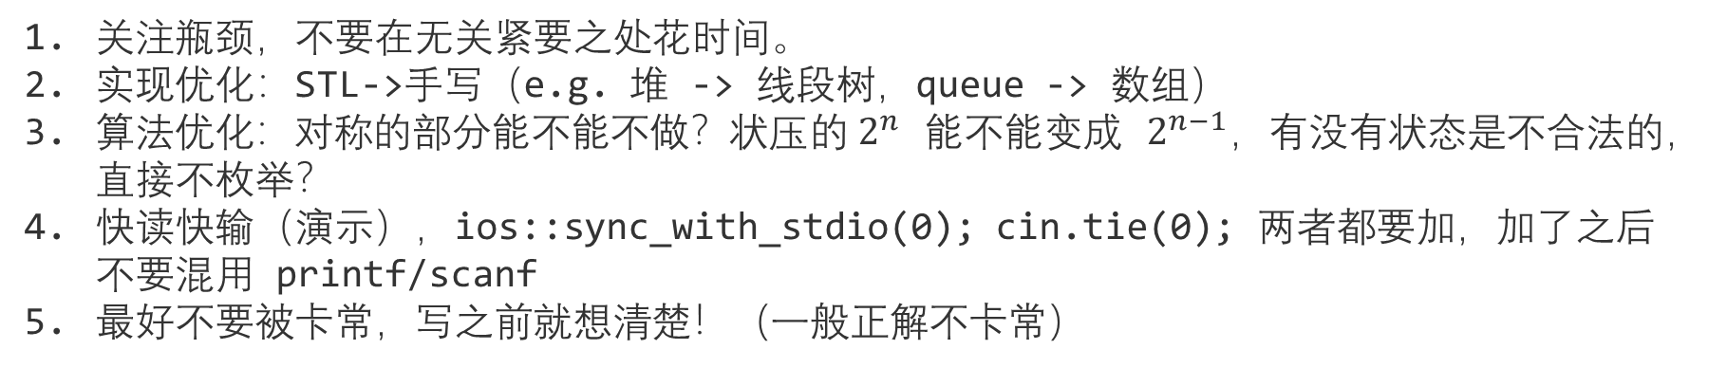
卡常
关注瓶颈，不要在无关紧要之处花时间。
实现优化：STL->手写（e.g. 堆 -> 线段树，queue -> 数组）
算法优化：对称的部分能不能不做？状压$的 2^{n}$ 能不能变成 $2^{n−1}$，有没有状态是不合法的，直接不枚举？
快读快输（演示），ios::sync_with_stdio(0); cin.tie(0); 两者都要加，加了之后不要混用 printf/scanf
最好不要被卡常，写之前就想清楚！（一般正解不卡常）

Slide 32
人类智慧展示
有些司空见惯的就不展示了。
一种人类智慧：莫名其妙的 generalization
#535. 「LibreOJ Round #6」花火 - 题目 - LibreOJ (loj.ac)
提交记录 #1240857 - LibreOJ (loj.ac)

Slide 33
人类智慧展示
一种人类智慧：调整法
【UNR #4】挑战哈密顿 - 题目 - Universal Online Judge (uoj.ac)
Make SYSU Great Again II - Problem - QOJ.ac

Slide 34
end
祝大家 noip 顺利。

